Slide 1



Bài 1: TRUYỆN NGẮN
Tiết 3,4,5: Đọc hiểu VB
Tôi đi học
(Thanh Tịnh)

Slide 2







A. KIẾN THỨC NGỮ VĂN
1. Truyện ngắn
Khái niệm: là thể loại cỡ nhỏ của văn xuôi hư cấu, thường phản ánh một “khoảnh khắc”, một tình huống độc đáo, một sự kiện gây ấn tượng mạnh, có ý nghĩa nhất trong cuộc đời nhân vật.

Slide 3


Các đặc trưng của truyện ngắn
a. Kết cấu
Không chia thành nhiều tuyến, bút pháp trần thuật thường là chấm phá.
b. Chi tiết
Chi tiết cô đúc, lối hành văn mang nhiều hàm ý.

Slide 4
c. Nhân vật
Hành động: Là những cử chỉ, việc làm thể hiện cách ứng xử của nhân vật với bản thân và thế giới xung quanh
Lời thoại: Là lời nói của nhân vật, được xây dựng ở cả hai hình thức đối thoại và độc thoại
Thế giới nội tâm: Là những cảm xúc, tình cảm, suy nghĩ của nhân vật

Slide 5
d. Cốt truyện: đa dạng
– Có truyện ngắn sử dụng cốt truyện kì lạ
– Có cốt truyện giản dị, đời thường
– Có cốt truyện giàu tính triết lí, trào phúng, châm biếm hài hước >< truyện ngắn giàu chất thơ.

Slide 6
2. Tưởng tượng
– Khái niệm: Là tạo ra trong tâm trí hình ảnh những cái không có trước mắt hoặc chưa hề có.
- Đặc điểm:
+ Tưởng tượng gắn với nhiều lĩnh vực khác nhau trong đời sống con người, đặc biệt là trong sáng tác văn chương.
Ví dụ: thế giới sống động và vô cùng phong phú của loài dế được tái hiện trong tác phẩm Dế Mèn phiêu lưu kí của Tô Hoài; cuộc đời và số phận của cô bé bán diêm trong truyện ngắn cùng tên của nhà văn An-đéc-xen; những nhân vật trong truyện cổ tích như Thánh Gióng, cô Tấm, Rùa Vàng, Thạch Sanh…

Slide 7
- Ý nghĩa của tưởng tượng trong văn chương:
Nhờ có tưởng tượng, tất cả những hình ảnh, màu sắc, âm thanh, hình khối… của một sự vật, con người, cảnh sắc, … được tác giả miêu tả trong tác phẩm đều có thể hiện lên trước mắt chúng ta như thật.
Giúp người đọc như nhập vào thế giới cảnh sắc và nội tâm của nhân vật.

Slide 8
B. ĐỌC HIỂU VĂN BẢN: TÔI ĐI HỌC (Thanh Tịnh)

Slide 9





I. Tìm hiểu chung

Slide 10

Đọc – Tóm tắt:
Chú thích
a. Tác giả
- Thanh Tịnh (1911-1988) quê ở Huế
- Thanh Tịnh vừa là nhà giáo, nhà văn, sáng tác của ông toát lên vẻ đẹp đằm thắm, tình cảm êm dịu, trong trẻo.

Slide 11
b. Tác phẩm
- Văn bản in trong tập "Quê mẹ", xuất bản năm 1941
Thể loại: Truyện ngắn
PTBĐ: Tự sự, miêu tả, biểu cảm
Ngôi kể: thứ nhất
Nhân vật chính: Tôi
Bố cục: 3 phần
P1: Từ đầu→trên ngọn núi: cảm nhận của nhân vật trên đường đến trường
P2: Tiếp theo→nghỉ cả ngày nữa: cảm nhận lúc ở sân trường
P3: Còn lại: Cảm nhận khi ở trong lớp

Slide 12
II. KHÁM PHÁ VĂN BẢN

Slide 13

Sự việc 1:
Tôi nghĩ về những hình ảnh khơi nguồn nỗi nhớ
Chặng 1:
Cảm xúc của nhân vật tôi khi cùng mẹ đi trên con đường làng tới trường.
1. Cốt truyện
Sự việc 2:
Sự hồi tưởng của nhân vật tôi về buổi tựu trường đầu tiên của mình.
Chặng 2:
Cảm xúc, tâm trạng của nhân vật tôi trước quang cảnh sân trường và các sự việc diễn ra.
Chặng 3:
Cảm xúc khi vào lớp và buổi học đầu tiên.

Slide 14
2. Cảnh vật trong truyện
Cảnh vật trong truyện được nhìn qua con mắt của nhân vật “tôi” - người trong cuộc
Cảnh vật được nhớ lại theo trình tự thời gian.

Slide 15
- Một số chi tiết nổi bật của cảnh vật trong phần (1):
+ Các chi tiết miêu tả không gian và thời gian buổi đầu tiên đi học: “Buổi mai hôm ấy, một buổi mai đầy sương thu và gió lạnh, […] tự nhiên thấy lạ”.
+ Các chi tiết miêu tả cảnh HS đến trường: “Trong chiếc áo vải dù đen dài tôi cảm thấy mình trang trọng và đứng đắn. Dọc đường thấy mấy cậu nhỏ trạch bằng tuổi tôi áo quần tươm tất, nhí nhảnh gọi tên nhau hay trao sách vở cho nhau xem mà tôi thèm. […] Mấy cậu đi trước ôm sách vở nhiều lại kèm cả bút thước nữa. Nhưng mấy cậu không để lộ vẻ khó khăn gì hết.”

Slide 16
3. Diễn biến tâm trạng của nhân vật “tôi”:
a. Trên đường tới trường
Sự thay đổi của nhân vật “tôi” | Chi tiết | Ý nghĩa
Tâm trạng
Cử chỉ
Lời nói
Ý nghĩ
- Con đường, cảnh vật: vốn rất quen nhưng lần này tự nhiên thấy lạ
- Tự cảm thấy có sự thay đổi lớn trong lòng mình.
- Cảm thấy trang trọng, đứng đắn với bộ quần áo, mấy quyển vở mới trên tay.
Sự kiện “đi học” là sự thay đổi lớn lao, chi phối sự xao động trong tâm hồn của “tôi”
- Bặm tay, Ghì thật chặt, Xóc lên, Nắm lại cẩn thận, Muốn thử sức mình, không lội qua sông
Những động từ được sử dụng đúng chỗ. Dễ hình dung tư thế và cử chỉ ngộ nghĩnh, ngây thơ, đáng yêu của chú bé.
“Mẹ đưa bút thước cho con cầm.”
Muốn thử sức trong những công việc mới
Vừa non nớt vừa ngây thơ: “chắc chỉ người thạo mới cầm nổi bút thước.”
“…hôm nay tôi đi học.” câu nói vang lên đầy kiêu hãnh

Slide 17
=> Tâm trạng hồi hộp, xốn xang, bâng khuâng, phấn chấn của một cậu bé lần đầu tiên được cắp sách tới trường.

Slide 18
b. Khi ở trong sân trường
- Quang cảnh sân trường Mĩ Lí:
+ Dày đặc cả người,
+ Người nào quần áo cũng sạch sẽ.
+ Gương mặt nào cũng vui tươi, sáng sủa.
Trước khi đi học | Hôm nay đi học
Là một nơi xa lạ Cảm tưởng: nhà trường cao ráo và sạch sẽ hơn các nhà trong làng | Trông vừa xinh xắn vừa oai nghiêm như cái đình làng Hòa Ấp.

Slide 19
Trước ngôi trường: Lo sợ vẩn vơ; Ngập ngừng, e sợ; Thèm vụng, ước ao thầm
Đoạn văn trên đã đặc tả được những phút giây xúc động thật hồn nhiên khó quên của mỗi đời người, rất phù hợp với tâm lí trẻ thơ khi phải rời xa vòng tay của mẹ để bắt đầu bước vào cổng trường, cửa lớp. Đó là cả một thế giới đầy mới lạ nên các em không khỏi bỡ ngỡ, lo sợ.
Khi nghe tiếng trống: Chơ vơ, vụng về, lúng túng.
Tâm trạng
của tôi
Khi nghe ông đốc gọi tên bạn bè khác: Hồi hộp, cảm thấy tim như ngừng đập
Khi gọi đến tên mình: Giật mình, lúng túng quên cả người mẹ đang đứng sau
Khi rời tay mẹ để xếp hàng vào lớp: Quay lưng lại dúi đầu vào lòng mẹ nức nở khóc, chưa bao giờ thấy xa mẹ như lần này…

Slide 20
c. Khi vào lớp học
Một mùi hương lạ xông lên...
Hình gì treo trên tường cũng lạ và hay hay...
Chỗ ngồi của mình lạm nhận là vật riêng.
Bạn ngồi bên chưa quen cũng không xa lạ
=> Tất cả mọi vật trở nên thân thuộc, thân thiện, quyến luyến, tự nhiên đến bất ngờ và không dám tin là có thật
=> Một cậu bé rất hồn nhiên.
=> Sử dụng nhiều câu văn miêu tả và hình ảnh so sánh đặc sắc.

Slide 21
Về nội dung: Tác giả tập trung miêu tả những cảm xúc và diễn biến tâm trạng vừa vui mừng, phấn chấn, vừa ngỡ ngàng, lo sợ,… của nhân vật “tôi” trong buổi đầu tiên đến trường một cách chân thực và cảm động.
4. Chất thơ trong truyện ngắn
Về hình thức: Cốt truyện rất đơn giản, nhẹ nhàng; ngôn ngữ miêu tả (tả cảnh vật và tâm trạng) tinh tế, giàu hình ảnh sinh động với nhiều biện pháp tu từ, nhất là ví von, so sánh.

Slide 22
III.
TỔNG KẾT

Slide 23



1. Nội dung
- Đề tài: kỉ niệm ấu thơ.
- Chủ đề: Truyện ghi lại những tình cảm, cảm xúc trong sáng, chân thực của tuổi học trò trong buổi tựu trường đầu tiên, đó là dấu ấn khó phai của tác giả và cũng là của cuộc đời mỗi người.
2. Nghệ thuật
- Cốt truyện đơn giản, chủ yếu là miêu tả cảnh vật và tâm trạng.
- Ngôn ngữ đậm chất thơ.

Slide 24
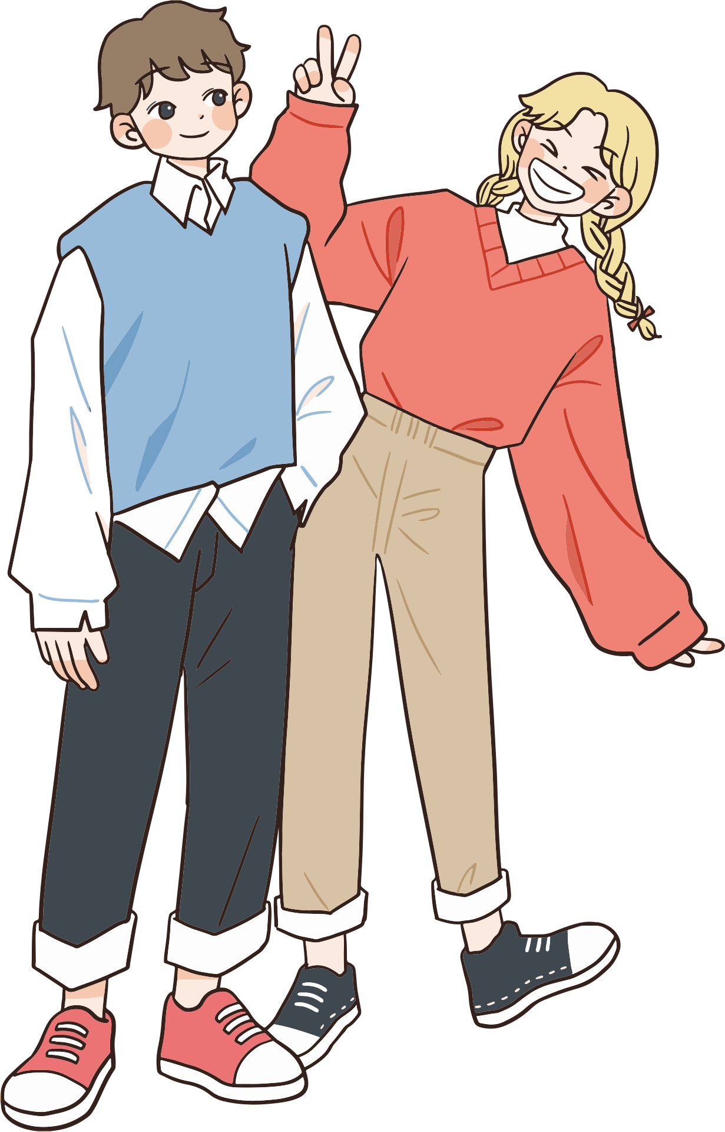
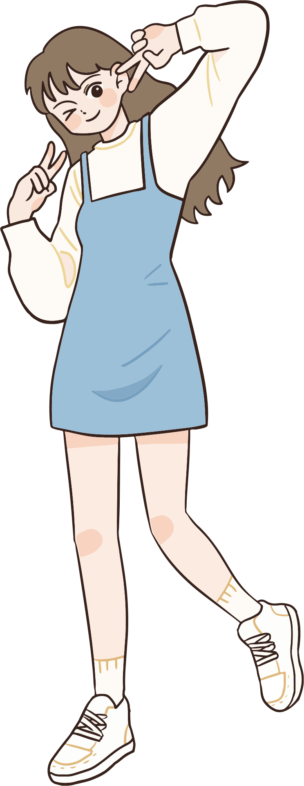
IV.
LUYỆN TẬP

Slide 25


CÂU 1
Truyện Tôi đi học của Thanh Tịnh được viết theo thể loại nào?
A. Truyện ngắn
B. Truyện dài
C. Kịch
D. Thơ trữ tình

Slide 26
CÂU 2
Nhân vật chính trong truyện Tôi đi học là ai?
A. Nhân vật ông đốc
B. Nhân vật thầy giáo
C. Thằng Quý
D. Nhân vật tôi

Slide 27
CÂU 3
Nhân vật chính trong văn bản được xây dựng chủ yếu ở phương diện nào?
A. Ngoại hình
B. Tâm trạng
C. Lời nói
D. Cử chỉ

Slide 28
CÂU 4
Câu văn nào không sử dụng hình ảnh so sánh để nói lên tâm trạng của nhân vật tôi?
A. Tôi quên thế nào được những cảm giác trong sáng ấy nảy nở trong lòng tôi như mấy cành hoa tươi mỉm cười giữa bầu trời quang đãng
B. Trong lúc ông đọc tên từng người, tôi cảm thấy như quả tim tôi ngừng đập
C. Ý nghĩ ấy thoáng qua trong trí tôi nhẹ nhàng như một làn mây lướt ngang ngọn núi
D. Họ như con chim con đứng bên bờ tổ, nhìn quãng trời rộng muốn bay nhưng còn ngập ngừng e sợ.

Slide 29
CÂU 5
Câu văn Tôi bặm tay ghì thật chặt nhưng một quyển vở cũng xệch ra và chênh đầu chúi xuống đất cho ta hiểu điều gì?
A. Cậu bé chưa quen với việc cầm vở
B. Cậu bé chưa tập trung học
C. Cậu bé quá hồi hộp
D. Cậu bé thấy mình không đủ sức giữ vở

Slide 30
CÂU6
Ý nào nói đúng nhất tác dụng của biện pháp tu từ được tác giả Thanh Tịnh sử dụng trong đoạn văn:
"Cũng như tôi, mấy cậu học trò mới bỡ ngỡ đứng nép bên người thân, chỉ dám nhìn một nửa hay dám đi từng bước nhẹ. Họ như con chim non đứng bên bờ tổ, nhìn quãng trời rộng muốn bay, nhưng còn ngập ngừng e sợ. Họ thèm vụng và ao ước thầm được như những người học trò cũ, biết lớp, biết thầy để khỏi phải rụt rè trong cảnh lạ".
(Tôi đi học, Thanh Tịnh)
A. Tô đậm tâm trạng của nhân vật tôi khi thấy các bạn cũng vụng về như mình
B. Hé lộ tâm trạng của mấy cậu học trò mới trước giờ vào lớp
C. Tô đậm mong ước được biết lớp biết thầy để khỏi phải rụt rè khi tới trường mới
D. Gợi tả tâm trạng của các bậc phụ huynh khi đưa con vào lớp.

Slide 31
CÂU 7
Câu 7: Ông đốc và thầy giáo trẻ xuất hiện trong truyện là người có tính cách thế nào?
A. Vô cùng nghiêm khắc
B. Rất hiền từ và kiên nhẫn
C. Vị tha, bao dung
D. Luôn trẻ trung và sôi động

Slide 32
CÂU 8
Hình ảnh bàn tay trong hai câu văn: Tôi cảm thấy có một bàn tay dịu dàng đẩy tôi tới trước … Một bàn tay quen nhẹ vuốt mái tóc tôi nhằm diễn tả điều gì?
A. Sự âu yếm của người mẹ hiền
B. Sự săn sóc chu đáo của mẹ
C. Tình yêu thương con bao la của mẹ
D. Tấm lòng mẹ hiền, âu yếm, che chở đứa con yêu

Slide 33
V.
VẬN DỤNG

Slide 34
Câu 1: Hãy kể lại những kỉ niệm đáng nhớ trong lòng em về một ngày tựu trường đã qua.
Lựa chọn 1 trong 2 yêu cầu sau:
Bằng sự trải nghiệm của bản thân, hãy tưởng tượng mình là người bạn tí hon ngồi cạnh nhân vật tôi trong truyện hôm ấy, em sẽ nói với tôi điều gì?

Slide 35


CẢM ƠN

Slide 36
